Slide 1
Escuela Superior de Comercio
“Carlos Pellegrini”
Acción Solidaria
Estado, derechos y políticas públicas
2do. Año 2021

Slide 2
¡Hola! Esperamos que estén muy bien.
En esta oportunidad queremos compartir y reflexionar con ustedes acerca del contexto que estamos atravesando y referirnos a algunas cuestiones puntuales: qué es el Estado, qué son los derechos, qué son las políticas públicas y de qué múltiples formas los derechos son vulnerados.
Para ello veremos algunos conceptos, leeremos textos y miraremos algunos videos que nos ayudarán a comprender mejor estas cuestiones.
Cada uno/a de sus profesores/as les contará qué actividades realizarán con estos materiales.
¡Buena lectura!

Slide 3
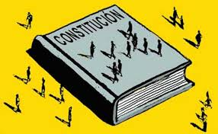
¿Qué es el Estado?
Podríamos pensarlo como la estructura institucional del país conformado por tres poderes: ejecutivo, legislativo y judicial, cada uno con sus propias competencias (funciones) y que en muchos casos se relacionan unos con otros.
Cada una de las instituciones que forman el Estado se ocupa de organizar un aspecto específico de la sociedad, estableciendo derechos y obligaciones para todas las personas.
Por lo tanto, el gobierno, el congreso y la justicia son los tres componentes principales de un país republicano.
El Estado es una construcción histórica, según el contexto que estudiemos va a tener determinadas características que pueden variar si cambiamos el contexto e incluso si observamos otros países.
El Estado nacional nos representa a todos/as y a su vez todos/as formamos parte de él.

Slide 4
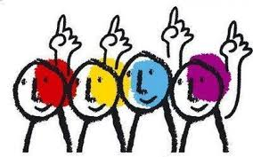
¿Solamente eso es el Estado?
Gracias a las luchas populares y de las organizaciones sociales podemos ampliar nuestra definición de Estado sumando otros aspectos que no sean solamente las instituciones que ya conocemos…
Esto significa que a la democracia representativa le podemos incorporar el pueblo y, de esta forma, comprender que la democracia participativa es un factor fundamental para comprender los conflictos, los diferentes intereses y las diversas luchas que se establecen a lo largo de la historia para la conquista de nuevos derechos…

Slide 5

¿Qué son los derechos?
Como dijimos antes, el Estado establece derechos y obligaciones. ¿Dónde? En la Constitución Nacional y en las provinciales. Desde allí, nos constituimos en sujetos de derechos ejerciendo nuestra ciudadanía como habitantes de un país soberano.
Entonces, los derechos son reivindicaciones, demandas y reclamos que a lo largo del tiempo se han ido plasmando en leyes y normativas.
En las actividades que hicieron durante 1er. año, pudieron aprender sobre derechos de niños, niñas y adolescentes y pudieron reflexionar acerca del cumplimiento de esos derechos.

Slide 6
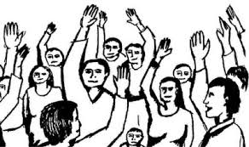
¿Políticas públicas para qué?
Ahora bien, ¿cómo hace el Estado para cumplir con los derechos?
Las diferentes instituciones estatales tienen la función de pensar, diagramar y ejecutar políticas públicas para llevar a cabo nuestros derechos. En esa planificación pueden participar diferentes actores como especialistas, referentes políticos y militantes, organizaciones, otras instituciones, etc.
Por ejemplo, ¿de qué manera el Estado garantiza el derecho a la educación? Creando escuelas y universidades.

Slide 7
Ahora un poco de lectura…
Ahora nos toca reflexionar sobre algunas problemáticas que nos deben interpelar a todos/as… ¿Qué sucede cuando los derechos no se cumplen, o no llegan a todos/as? Sabemos que en estos tiempos de crisis algunos/as la pasamos mejor y otros/as tienen más dificultades para mantener la escolarización o el trabajo. Estas situaciones de vulnerabilidad nos deben preocupar y debemos visibilizarlas.
Les invitamos a leer el texto Difícil ser niño que escribió Bernardo Kliksberg y que fue publicado en el Informe de la Investigación 2004-2008 del Barómetro de la Deuda Social de la Infancia en el año 2009.
Después de leerlo con mucha atención, les proponemos que miren el video que realizó la profesora María Belén Janjetic para comprender mejor el texto y seguir reflexionando.
https://www.youtube.com/watch?v=ZsP6UuIPs44
Desde la literatura, un escritor como Eduardo Galeano nos invita a pensar estos mismos temas desde otro punto de vista: Los de arriba, los de abajo y los del medio.

Slide 8

Luego de mirar todos los materiales, los y las esperamos en el foro del aula virtual de la materia para debatir y reflexionar juntos y juntas.
Para visualizar el video les sugerimos que copien y peguen el link en el buscador. Los textos de Kliksberg y Galeano los encontrarán en el aula virtual en formato PDF.
¡Les dejamos muchos saludos!
Docentes de 2º año del Programa Acción Solidaria
Recurso realizado por la Prof. Estefanía Otero (2020)

